Slide 1

第六章系统的校正和设计
授课人：许丽佳

Slide 2

荔枝实验装置

Slide 3
6.1 系统的常用校正方式
+
+
-
-
串联校正
反馈校正
稳态动态
稳态误差
校正目标：满足性能指标
时域频域
镇定——使系统渐近稳定
串联校正方式：PID -比例积分微分

Slide 5
6.1 系统校正的基本概念
线上作答
1.下列那个不属于基本校正方式? ( )
A.串联校正 B.反馈校正 C.自适应校正 D.复合校正
2.基本校正规律的PID控制中的“D”是指（ ）
A.积分 B.微分 C.差分 D.比例

Slide 6
6.2 串联校正
1. 无源超前网络
PD校正
C
其中
u₁
R₁
R₂
u₂
提升高频衰减低频
高通滤波器
提高系统的相角裕度，改善系统的动态性能

Slide 7
一般取 ≤ 15
值选得越大，超前网络的微分效应越强

Slide 8
频率特性法设计无源超前网络的步骤

Slide 10
未校正系统的伯德图

Slide 11
求相角裕量
-20
-40
1
2
ω_{c}

Slide 12
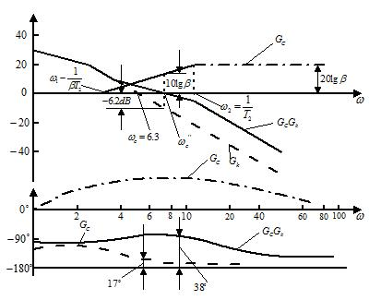

Slide 13
故可得超前校正装置的传递函数为
为了补偿超前校正造成的衰减（0.24倍），要串联一个放大器,其放大倍数为
校正装置的传递函数为
校正后总的传递函数为

Slide 14
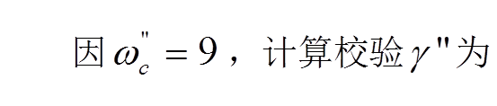
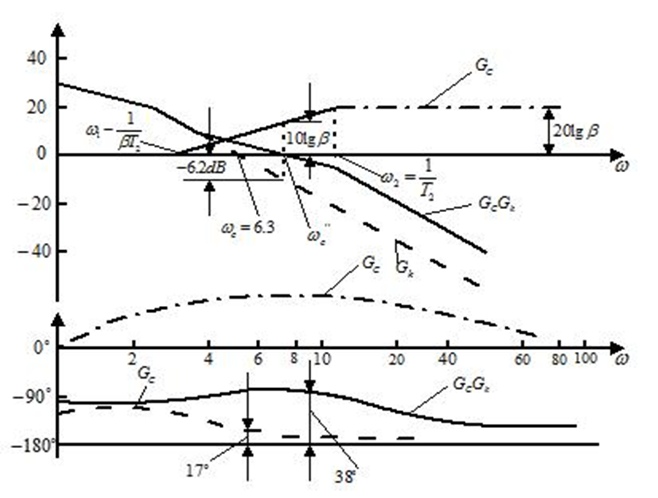
图中的实线为校正后系统的伯德图，点划线是校正装置的伯德图

Slide 15
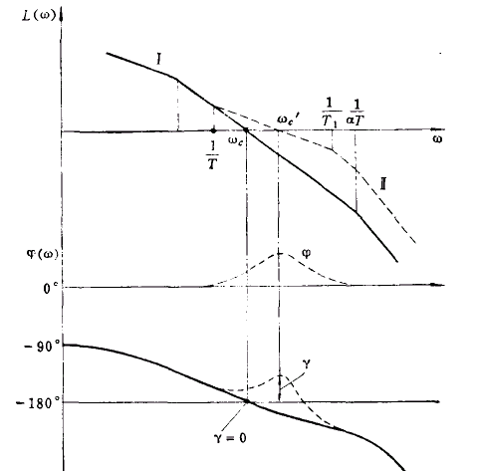
1/T2
使中频段斜率减小
1/βT2
在1/βT₂ 和1/T₂间引入相位超前

Slide 16

整个系统的开环增益下降
→为满足稳态精度的要求，必须提高放大器的增益予以补偿。
高通滤波特性，β值过大对抑制系统高频噪声不利。
为保持较高的系统信噪比，通常选择 ，ϕ_{m}=55°
串联超前校正适应的系统
不适应的系统
1.系统稳定
2.稳态误差满意
3.瞬态响应不满意
1.要求提供的相角裕度太大
2.未校正系统相角在剪切频率急剧减小

Slide 17
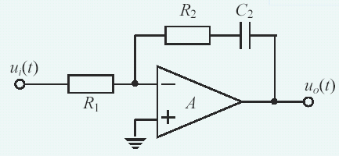
2. 无源滞后网络
PI校正
R₁
R₂
u₁
u₂
C
提升低频衰减高频
低通滤波器

Slide 18
α越小，相位滞后越严重
应尽量使产生最大滞后相角的频率ω_{m}远离校正后系统的幅穿频率ω_{c}，否则会对系统的动态性能产生不利影响。
常取：

Slide 19
频率特性法设计无源滞后网络的步骤

Slide 20
分析：
1、须增加的相位裕度量较大
2、ω_{c}附近的G_{o}(jω)
的相角减小很快
滞后校正
3、 新ω_{c} 比 ω_{c}小

Slide 22
校正后系统的稳态、动态性能均
满足指标的要求。

Slide 23
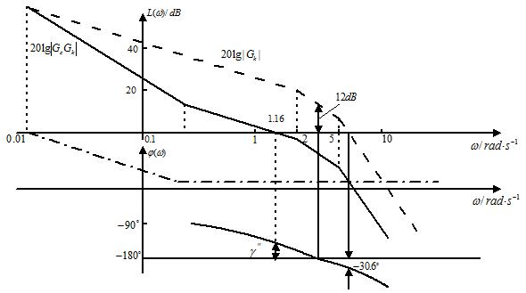
串联滞后校正网络，本质上是一种低通滤波器。经滞后校正的系统对低频信号基本无衰减作用，对高频信号具有明显的削弱。

Slide 24
串联滞后校正与串联超前校正的比较：
（1）超前校正是利用超前网络的相角超前特性，而滞后校正是利用滞后网络的高频幅值衰减特性。
（2）为了满足严格的稳态性能要求，采用无源校正网络时，超前校正要求一定的附加增益，而滞后校正则不需要附加增益。
（3）对于同一系统，采用超前校正的系统带宽大于采用滞后校正的系统带宽。从提高系统响应速度的观点来看，希望系统带宽越大越好；与此同时，带宽越大则系统越易受噪声干扰的影响。
滞后校正→带宽降低、响应减慢,改善稳态特性
超前校正→频带增宽,改善动态品质

Slide 25
3. 无源滞后—超前网路
PID校正
C₁
R₂
u₁
R₁
超前
滞后
u₂
C₂
带阻滤波器
校正后系统的响应速度快、相角裕度和稳态精度较高

Slide 26
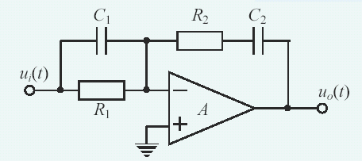
前半段是相位滞后部分, 在低频段提高增益，以改善系统的稳态性能。
后半段是相位超前部分,可以提高系统的相位裕量,加大幅值穿越频率，改善系统的动态性能。

Slide 27
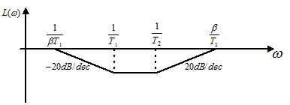

Slide 28
频率特性法设计无源滞后-超前校正网络的步骤

Slide 30
滞后-超前网络的传递函数为
校正后系统的开环传递函数为

Slide 31
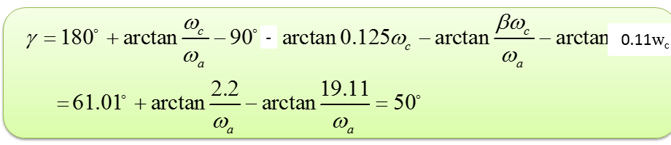
则校正网络的传递函数为

Slide 32
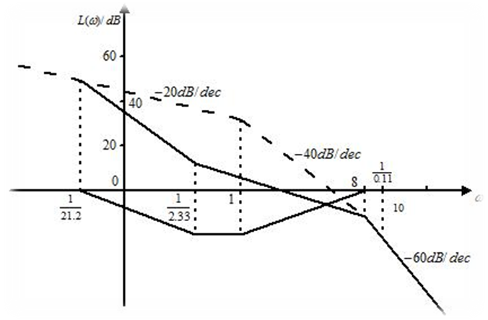
则校正后系统的开环传递函数为
达到了对系统提出的稳态、动态指标要求。

Slide 33
超前校正主要作用是提高系统的相角裕度，增加系统的稳定性，改善系统的动态性能，滞后校正主要作用是改善系统的稳态性能。
串联滞后—超前校正方法兼有滞后和超前校正的优点。
当待校正系统不稳定，且要求校正后系统的响应速度快、相角裕度和稳态精度较高时，以采用串联滞后-超前校正为宜，串联滞后-超前校正可以用比例积分微分控制器（ 控制器）实现。

Slide 34
PID 串联校正
PID (Proportional Integral Derivative )控制：对偏差信号e(t)进行比例、积分和微分运算变换后形成的一种控制规律。
线性系统基本控制规律
比例控制（P）
Proportional
积分控制（I）
Integral
微分控制（D）
Derivative
P、PI、PD 或PID 控制
适用于数学模型已知及大多数数学模型难以确
定的控制系统或过程。
PID 控制参数整定方便，结构灵活

Slide 35
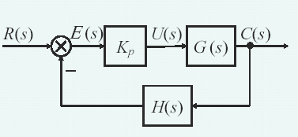
PID 串联校正
一、比例控制规律（P）
•随着控制器放大系数Kc的增大，控制系统的稳定性降低。
•随着Kc的增大，减少稳态误差，但不能消除。
比例控制器实质是一种增益可调的放大器

Slide 36
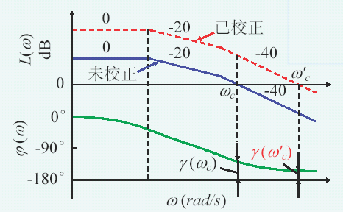
开环增益加大，稳态误差减小；幅值穿越频率增大，过渡过程时间缩短；系统稳定程度变差。
原系统稳定裕量充分大时才采用比例控制。
Kp>1
Kp<1
对系统性能的影响正好相反。

Slide 37
PID 串联校正
二、积分控制规律（I）
•积分控制使系统增加一个位于原点的开环极点，使信号产生 90度的相角滞后。
•采用积分控制器可以提高系统的无差度，消除误差。

Slide 38
PID 串联校正
三、比例积分控制规律（PI）
• 控制器不仅增加了一个位于原点的开环极点，同时也增加了一个位于S左半平面的开环零点。
•在控制工程实践中，PI 控制器主要用来改善系统的稳态性能。
由于存在积分控制，PI控制器具有记忆功能。

Slide 39
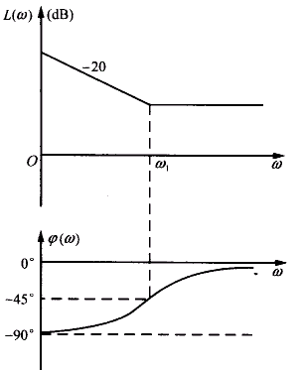
转折频率ω₁=1/（K_{p}T_{i}）
一个积分环节→ 提高系统的稳态精度
一个开环零点弥补积分环节对系统稳定性的不利影响

Slide 40
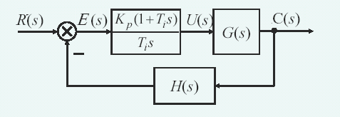
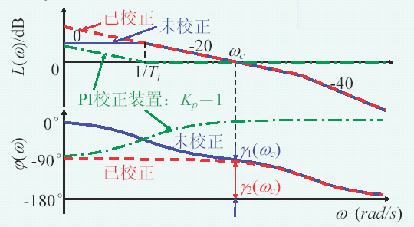
Kp＝1
系统型次 提
高，稳态性
能改善。
相位裕量略减小，稳定程
度变差。

Slide 41
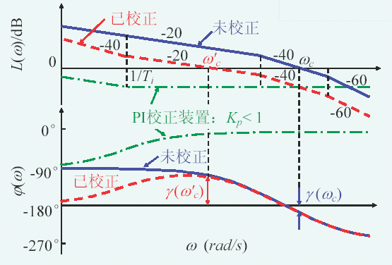
Kp< 1
系统型次提高，
稳态性能改善；
系统从不稳定变
为稳定；
ω_{c}减小，快速性
变差。

Slide 42
由于 ，引入PI控制器后系统的相位滞后增加，故若要通过PI控制器改善系统的稳定性，必须有K_{p}< 1，以降低系统的幅值穿越频率。
通过引入积分控制作用以改善系统的稳态性能。
通过比例控制作用来调节积分作用所导致相角滞后对系统的稳定性所带来的不利影响。

Slide 43
PID 串联校正
四、比例微分控制规律（PD）
• 提高系统的相角裕度。
•能预测输入信号的变化趋势，产生有效的早期修正信号，以增加系统的阻尼程度，从而改善系统的稳定性
•微分控制作用只对动态过程起作用，而对稳态过程没有影响，且对系统噪声非常敏感；单一的微分控制器在任何情况下都不宜与被控对象串联起来单独使用

Slide 44
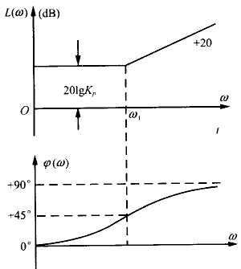
转折频率ω₁=K_{p}/T_{d}

Slide 45
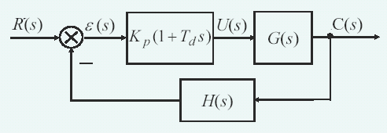
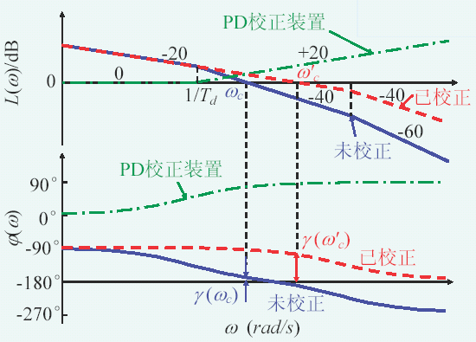
PD控制通过引入微分作用改善了系统的动态性能
高频段增益上升，降低了系统抗干扰的能力；
相位裕量增加，稳定
性提高；
ω_{c}增大，快速性提高
Kp＝1时，系统的稳
态性能没有变化。
微分控制仅仅在系统的瞬态过程中起作用，一般不单独使用。

Slide 46
PID 串联校正
五、比例积分微分控制规律（PID）
当利用 PID控制器进行串联校正时，除了系统的无差度增加，还增加两个负实数零点；与PI控制器相比，除提高了系统的稳态性能，还提高了系统的动态性能。因而在控制系统中，广泛使用PID控制器。

Slide 47
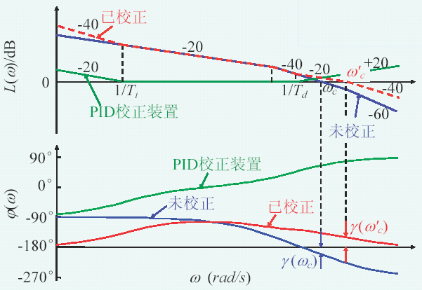
通常PID 控制器中 ω_{i} < ω_{d}（即T_{i} > T_{d} ）
在低频段，PID控制器通过积分控制作用,改善了系统的稳态性能；
在中频段，PID控制器通过微分控制作用,有效地提高了系统的动态性能。
近似有：

Slide 48
6.2 系统串联校正
线上作答
1.下列那个不属于串联校正方式?( )。
A.串联超前校正 B.串联持续校正
C.串联滞后校正 D.超前-滞后校正
2.采用滞后网络进行校正，主要是利用其（ ）特性。
A.相角超前 B.相角滞后 C.高频幅值衰减 D.高频幅值滞后

Slide 49
讨论：
根据被控对象、需要进行控制的被控量及其要求的精度，选择能完成控制任务的各种元件，完成一个自动控制系统的设计，过程是怎么样的，如何给出控制方案。
（以本章最初的荔枝实验装置为例，融入校正，需要如何设计）

Slide 50
本次课程作业
6-1、6-4、6-15
查阅相关课程设计资料

